Slide 1
파이썬 웹크롤러로 나만의 트위터봇 만들기
박장호

Slide 2
순서
파이썬 세팅하기
파이썬 기본 사용방법
Requests를 이용한 정적 웹페이지 크롤링하기
Selenium을 이용한 동적 웹페이지 크롤링하기
Tweepy를 이용한 트위터 게시글 올리기

Slide 3

파이썬 설치하기

Slide 4
파이썬 설치하기
https://www.python.org/downloads/
본 튜토리얼은 3.6 버전에서 작업되었습니다.

Slide 5
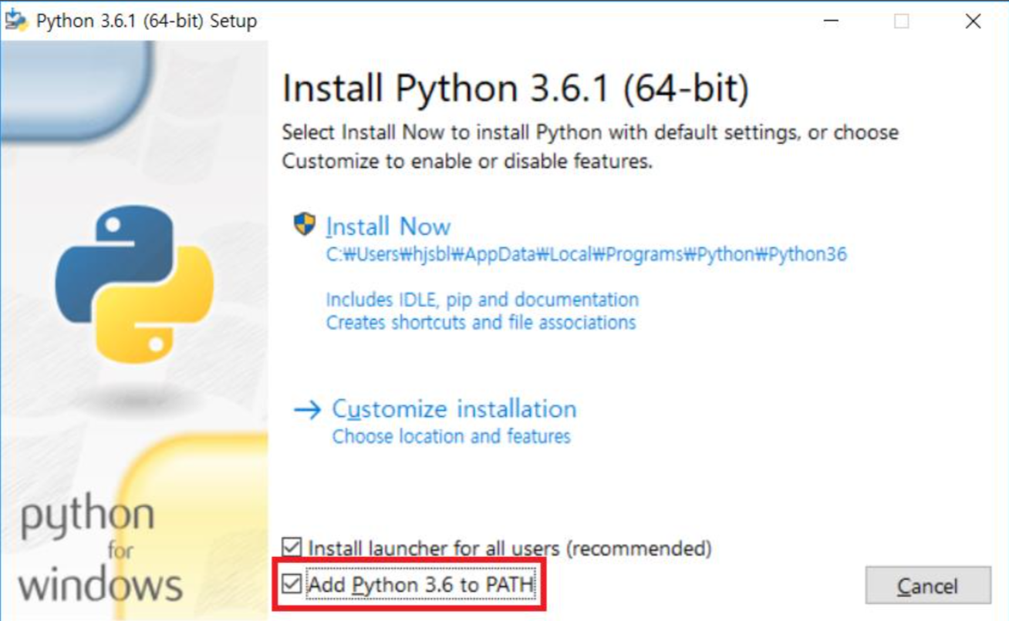
파이썬 설치하기
환경변수에 추가해주도록 하자

Slide 6
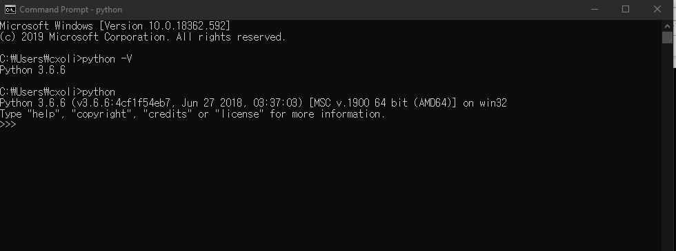
파이썬 설치하기
Cmd에서 설치확인

Slide 7
파이썬 설치하기
가상환경
pyenv
https://github.com/pyenv/pyenv
가상환경을 위한 다양한 라이브러리와 옵션들이 있습니다.
본인의 입맛과 필요에 따라서 사용하시면 되겠습니다.
참고: https://stackoverflow.com/questions/41573587/what-is-the-difference-between-venv-pyvenv-pyenv-virtualenv-virtualenvwrappe
Pipenv
https://pipenv-fork.readthedocs.io/en/latest/
venv
https://docs.python.org/3/library/venv.html
virtualenv
https://virtualenv.pypa.io/en/latest/
Anaconda
https://www.anaconda.com/distribution/
… and more

Slide 8
파이썬 설치하기
추천 IDE
VS CODE
https://code.visualstudio.com/
Sublime Text
https://www.sublimetext.com/
Atom
https://atom.io/

Slide 9
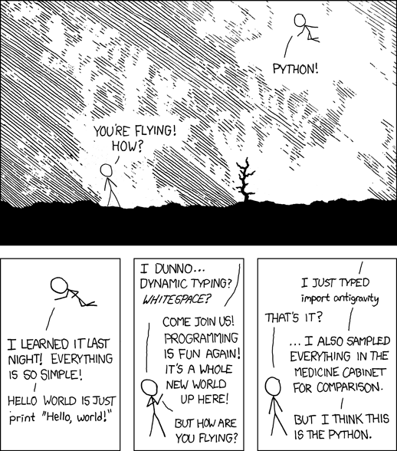
파이썬 기본 사용방법

Slide 10
파이썬 기본
문법 참고
https://wikidocs.net/book/1
http://wiki.tenping.kr/pages/viewpage.action?pageId=2294633

Slide 11
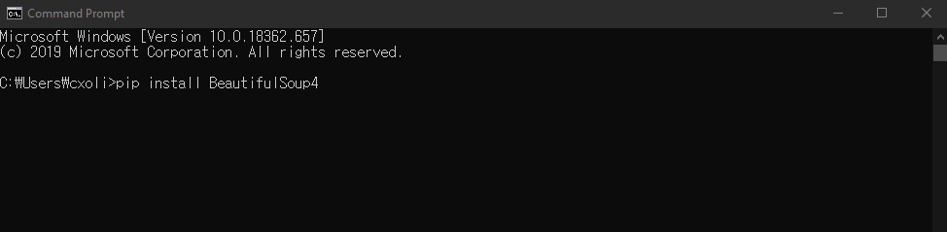
파이썬 기본
라이브러리 설치

Slide 12
파이썬 기본
라이브러리 설치
(requirements.txt가 있을 시)
pip install -r /path/to/requirements.txt

Slide 13

Requests를 이용한 정적 웹페이지 크롤링하기
https://requests.readthedocs.io/en/master/

Slide 14
Requests
개요
Requests is an elegant and simple HTTP library for Python, built for human beings.

Slide 15
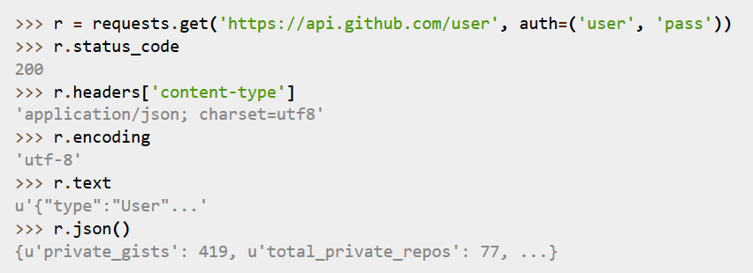
Requests
기본 사용법

Slide 16
Requests
조건 넣어 요청하기
Get
My_header = {
“one”:”1”,
“two”:”2”
}
My_param = {
“a”:”alpha”,
“b”:”beta”
}
Result = requests.get(“sample.com”, header = MY_header, param = My_param)

Slide 17
Requests
조건 넣어 요청하기
Post
My_header = {
“one”:”1”,
“two”:”2”
}
My_data = {
“a”:”alpha”,
“b”:”beta”
}
Result = requests.get(“sample.com”, header = MY_header, data = My_data)

Slide 18

Selenium을 이용한 동적 웹페이지 크롤링하기
https://selenium-python.readthedocs.io/

Slide 19
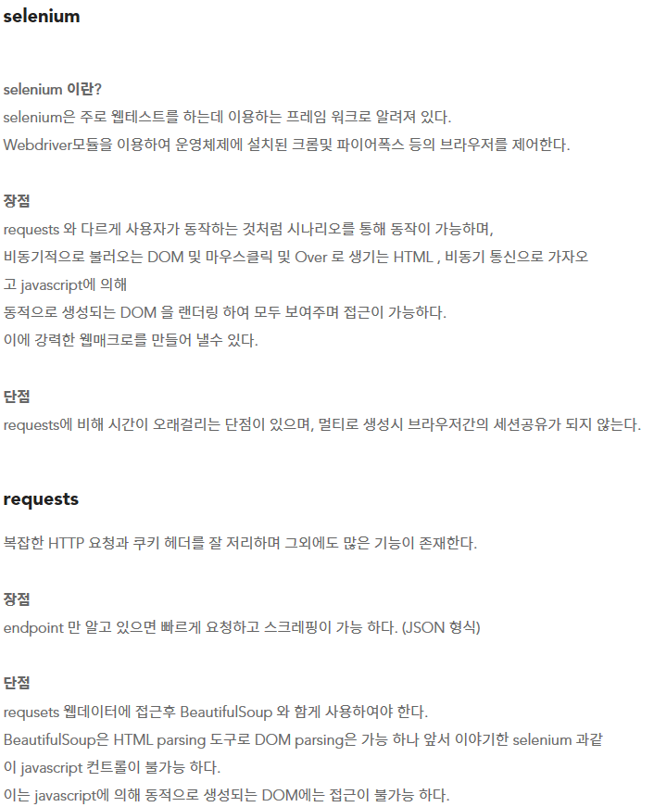
Selenium
Requests vs Selenium
https://mycup.tistory.com/270

Slide 20
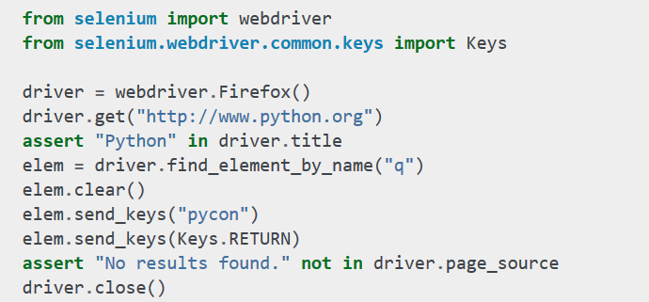
Selenium
기본 사용법

Slide 21
api 이용한 봇 만들기

Slide 22
사전준비
트위터 api키 발급받기
티스토리 api키 발급받기

Slide 23
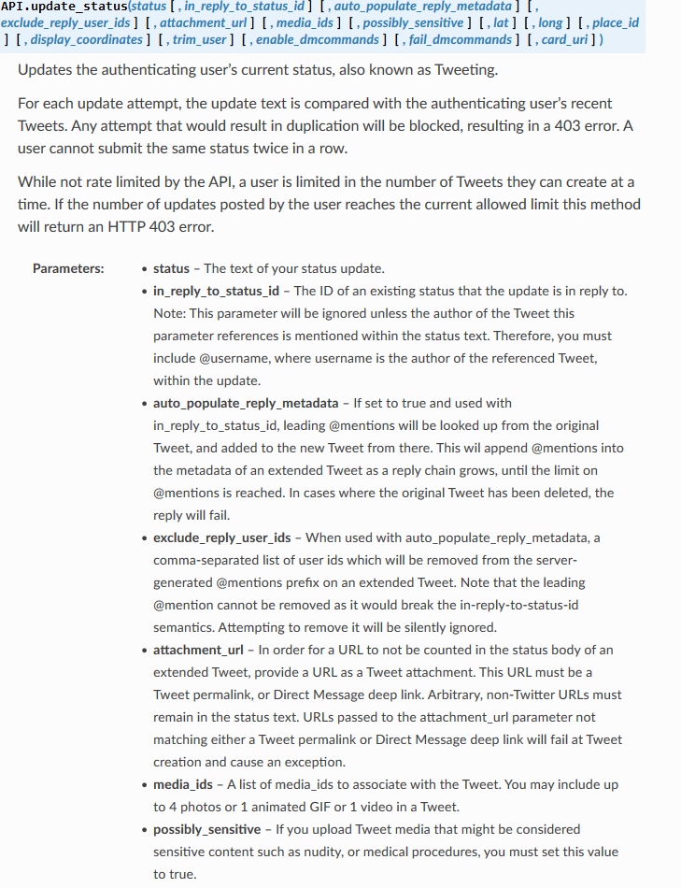
Tweepy
Pip install tweepy
참고

Slide 24
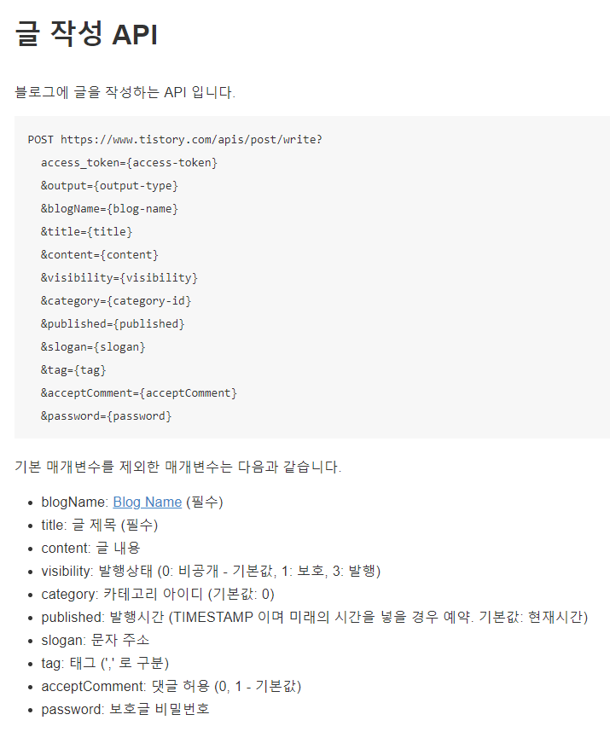
Tistory API
참고

